Slide 1
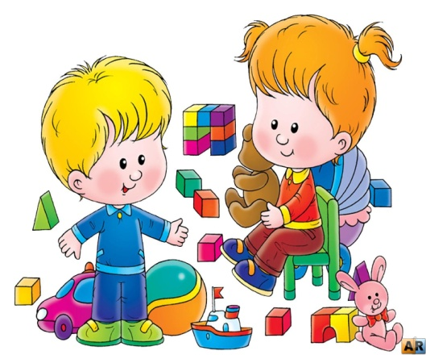
Заняття з гендерного виховання
Тема: «Граємо в дорослих: будемо жінками, будемо чоловіками»

Slide 2
Якщо друг у тебе є Життя радісним стає Разом можна все зробити Тож без друга не прожити

Slide 3
Мета:
Формувати у дітей уявлення про соціальні ролі чоловіка та жінки; про предмети та речі якими користуються чоловіки та жінки у своїй діяльності.
Розвивати вміння орієнтуватися у стереотипах жіночої і чоловічої поведінки та у виборі ролей. Вправляти в утворенні послідовності, групувати обєкти та предмети за спільними ознаками. Вправляти у побудові речень, розвивати звязне мовлення
Формувати рухову активність,зацікавлювати хлопчиків чоловічими професіями, а дівчаток – жіночими.Формувати уявлення про те, що і чоловіки і жінки роблять багато корисних справ. Викликати емоційний відгук на ігрові ролі.
Виховувати повагу до протилежної статі, доброзичливість, працелюбність.

Slide 4
Чарівна гостя

Slide 5
Які професії ви знаєте?

Slide 6
Знайомство з професіями

Slide 7
Дидактична гра:
«Що кому потрібно для роботи»

Slide 8
Вибираємо професії

Slide 9
Допомога Попелюшці
Знаряддя праці для вчителя.

Slide 10
Гра продовжується.
Потрібно виконати завдання правильно та охайно

Slide 11
Фізхвилинка

Slide 12
Професії для казкових героїв

Slide 14
Дидактична гра: «Знаряддя праці”

Slide 15
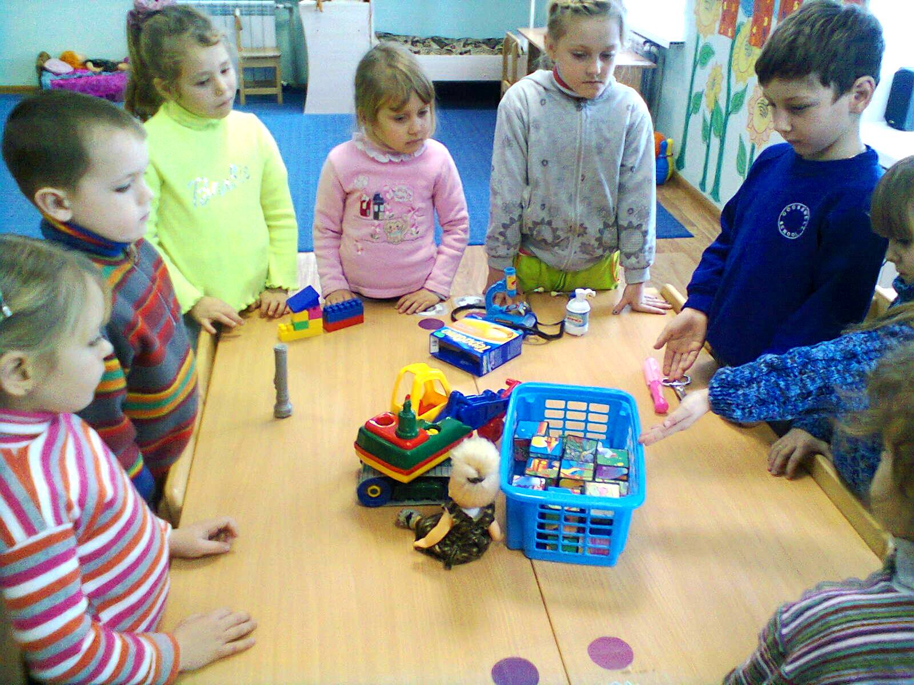

Slide 16
Для пальчиків

Slide 17
Маленькі кухарі

Slide 18
Висаджуємо цибулю

Slide 19
На прийомі у лікаря

Slide 20
Салон краси : “Попелюшка”
Яка гарна зачіска!

Slide 21
Зачіску зрорблено.
Наступний!

Slide 22
Ми будівники

Slide 23
Всі жінки й чоловіки завжди працюють залюбки
Вони вміють працювати: і будинок будувати,
І на літаку літати, замітати, прибирати і картину малювати,
Ще уміють танцювати і діток малих навчати
Прати, шити, вишивати та всіх хворих лікувати
І ти також не лінись та робити все навчись!

